Slide 1


LVM GEO
aktualitātes
Katrīna Amerika
Ģeotelpisko risinājumu projektu vadītāja
23.11.2022

Slide 2
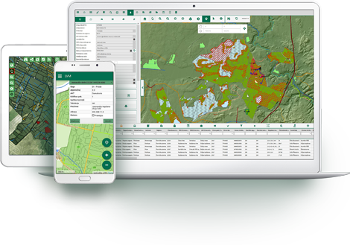
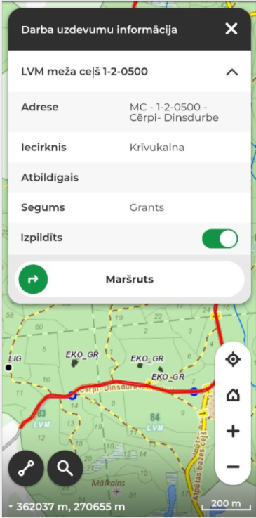

LVM GEO
platforma
LVM GEO publiski pieejamie risinājumi
Lvm geo platforma
Meža apsaimniekošanas uzņēmumiem
As «latvijas valsts meži»
Informācijas sistēma

Slide 3
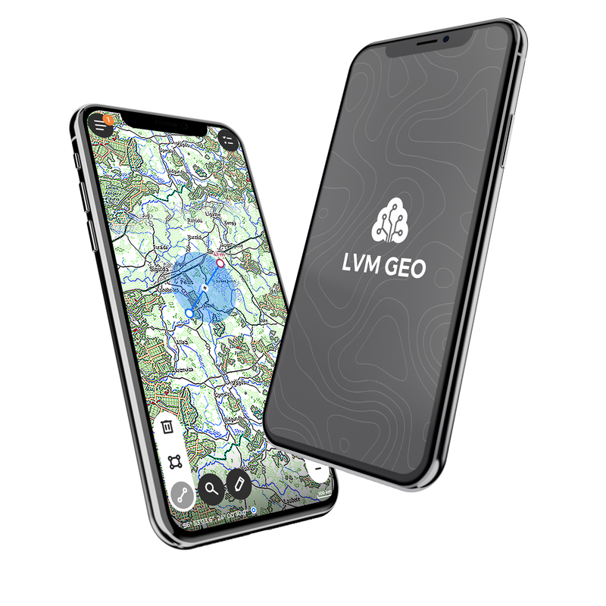
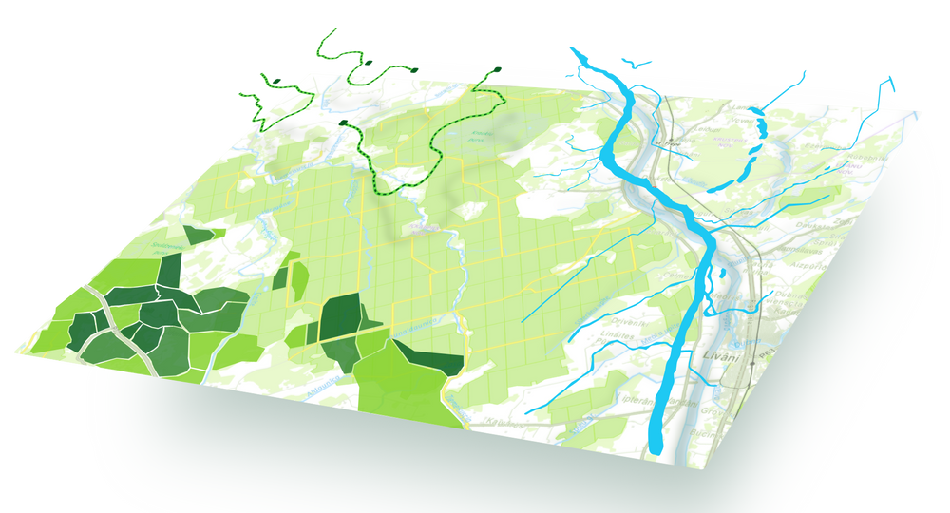
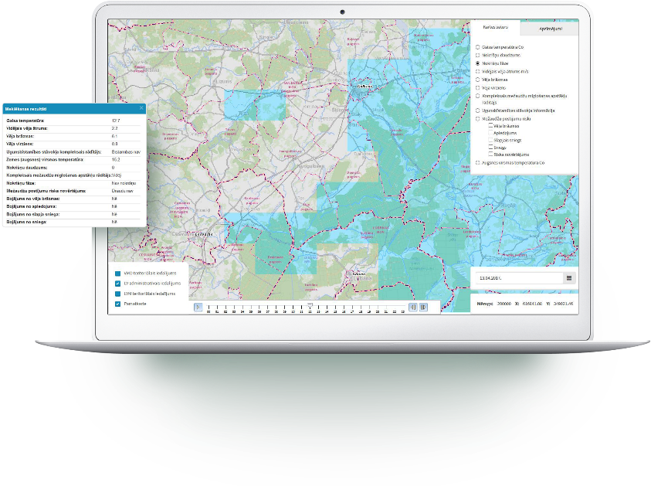
LVM GEO
Publiski pieejamie risinājumi
LVM GEO Mobile
LVM GEO Web Lite
LVM GEO brīvpieejas dati un servisi
https://lvmgeo.lvm.lv/

Slide 4
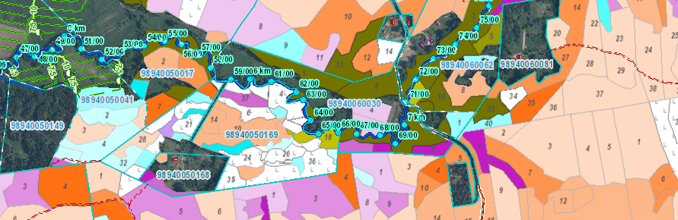
MVR mežaudžu plāns (VMD)
LVM GEO
dati un slāņi
Zemes dienesta kadastrs (VZD)
Lauku reģistrs (LAD)
Meliorācijas kadastrs (ZMNĪ)
Dabas aizsardzības teritorijas (DAP)
Teritoriju plānu funkcionālais dalījums (TAPIS)
Kultūras pieminekļi (NKMP)
Ortofoto, zemes reljefa, veģetācijas un citi modeļi (LĢIA, LVM)
Vēsturiskās augšņu kartes (ZM)
LVM dati – infrastruktūra, tūrisma vietas, u.c. (LVM)
. . .

Slide 5

LVM GEO
Mobile
Bezmaksas mobilā lietotne
iOS, Android OS un Windows OS
100 000 lietotāji

Slide 6
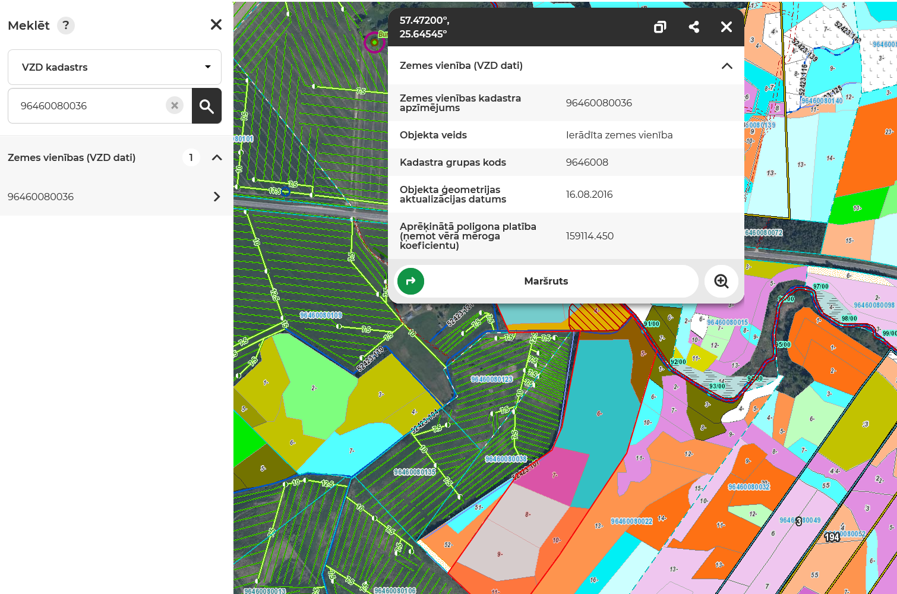
LVM GEO Mobile
Plašs fona karšu un datu klāsts
Meklēšana
Identificēšana

Slide 7
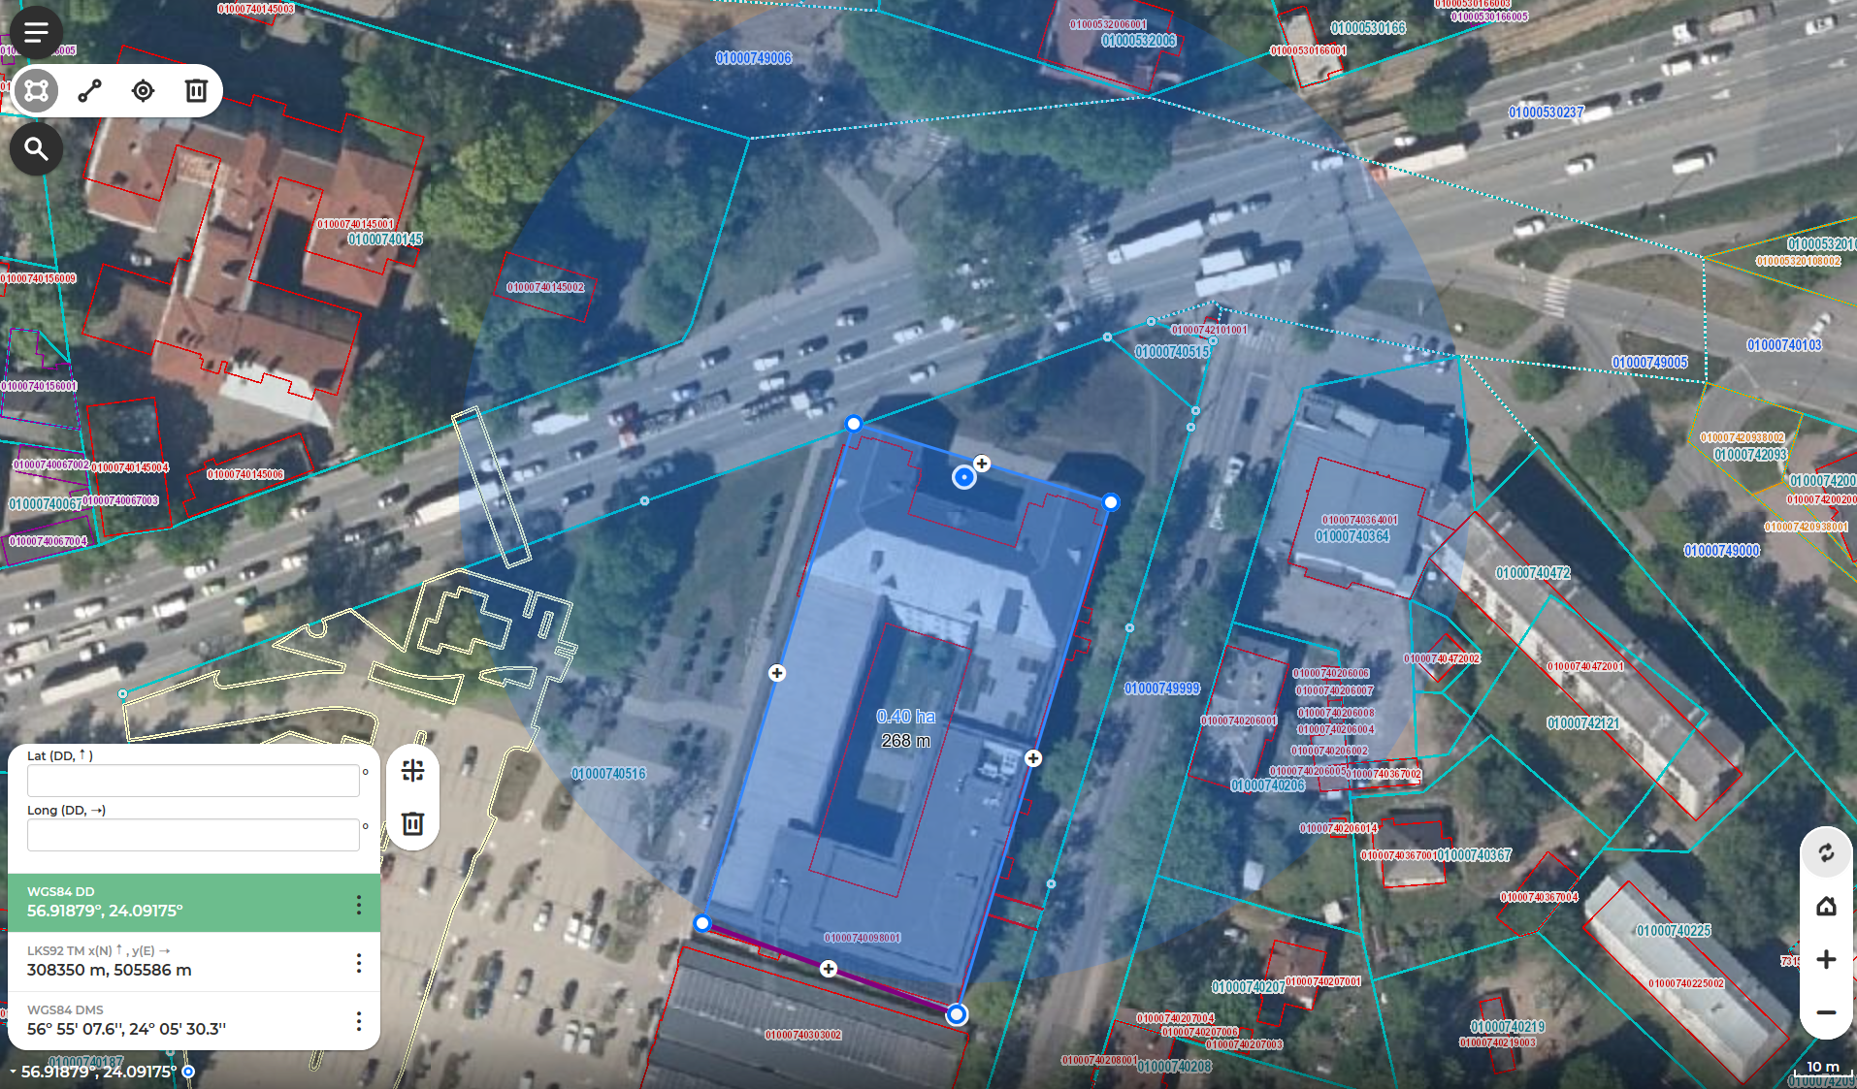
LVM GEO Mobile
Savas atrašanās vietas noteikšana
Mērīšana

Slide 8
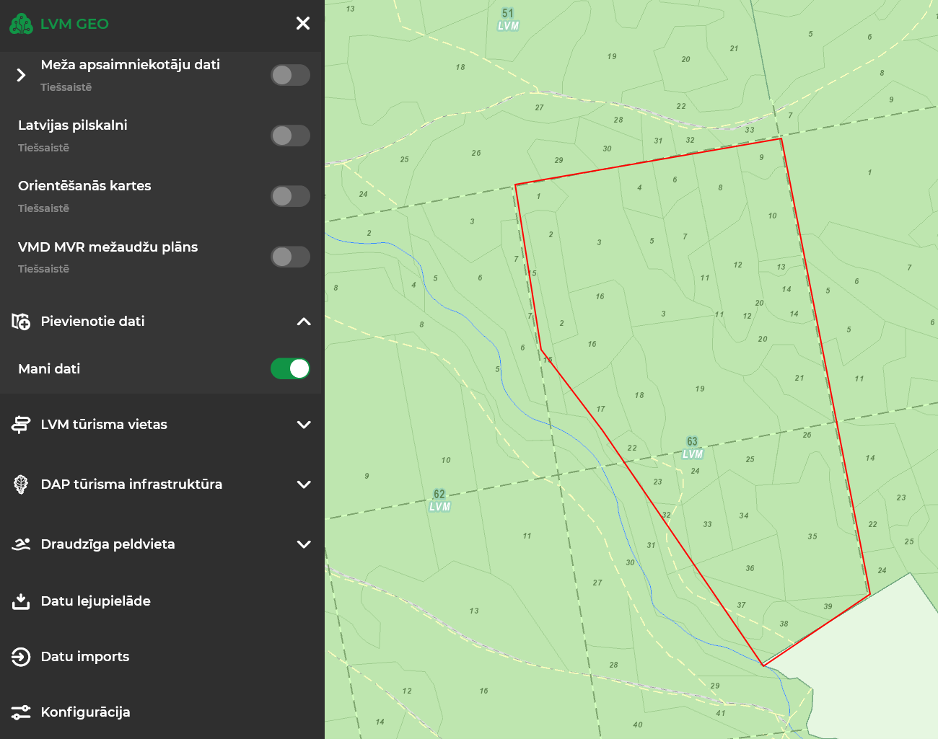
LVM GEO Mobile
Savu GPX, KML, GPX datu imports
Fona karte bezsaistē
Dalīšanās ar atrašanās vietu

Slide 9
LVM GEO
Web Lite
Publiski pieejams karšu pārlūks
https://lvmgeo.lvm.lv/

Slide 10
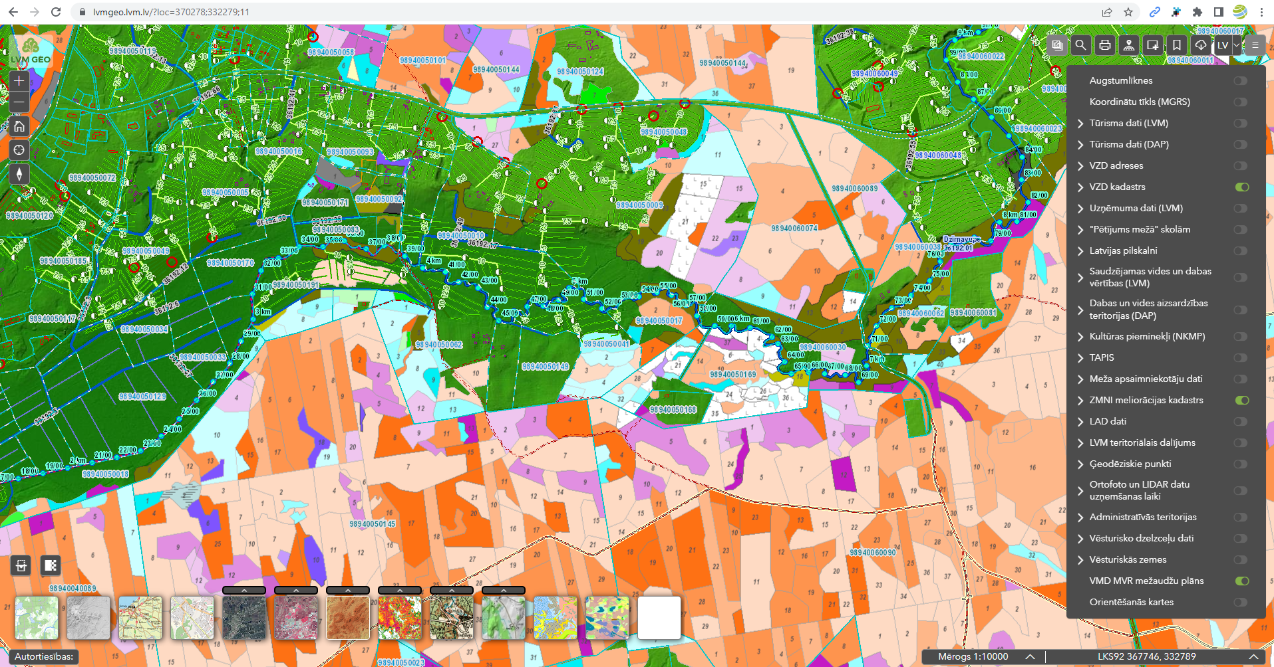
LVM GEO Web Lite
Plašs fona karšu un datu klāsts
Meklēšana
Identificēšana
https://lvmgeo.lvm.lv/

Slide 11
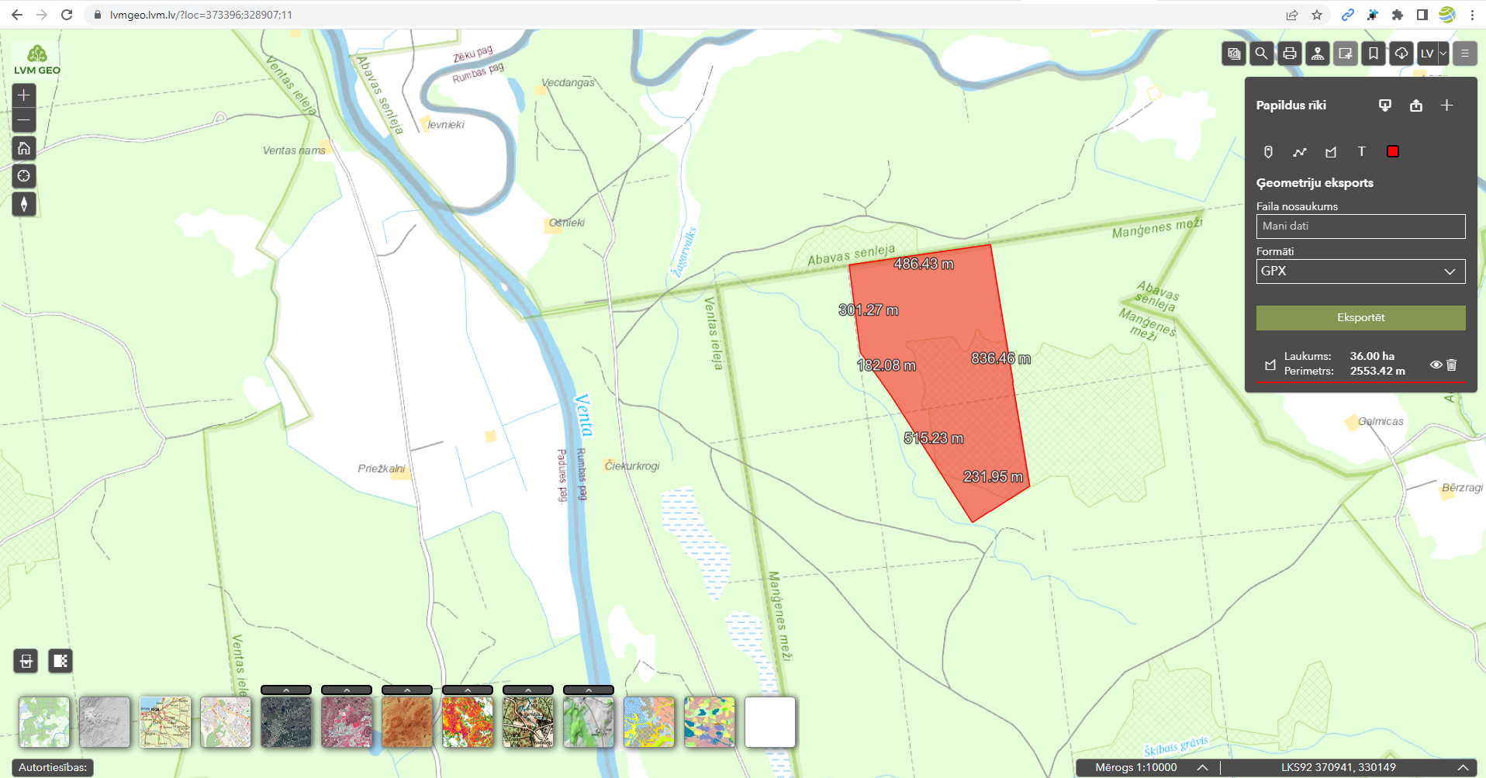
LVM GEO Web Lite
Zīmēšana un mērīšana kartē
Imports (WMS, KMZ, KML, GPX)
Eksports (KMZ, KML, GPX)
https://lvmgeo.lvm.lv/

Slide 12
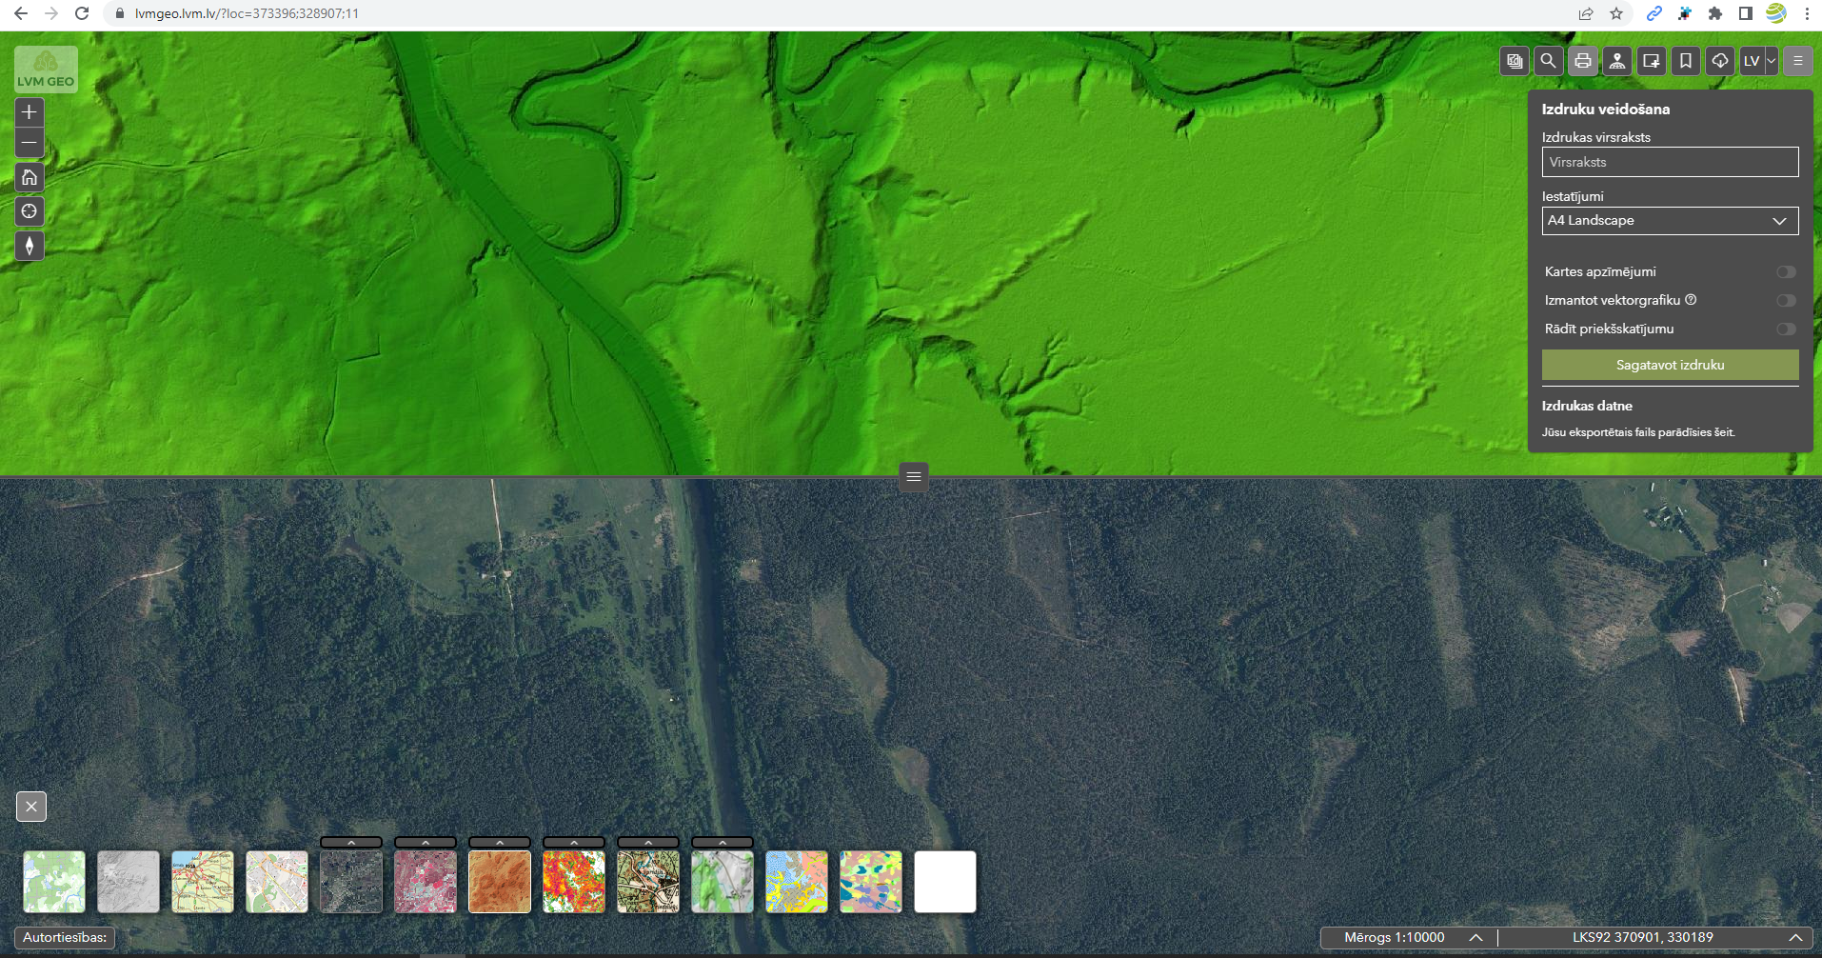
LVM GEO Web Lite
Karšu salīdzināšana
Karšu salikšana
Koordinātu meklēšana
Karšu izdrukas
https://lvmgeo.lvm.lv/

Slide 13
LVM GEO
brīvpieejas servisi un dati
Dati un servisi izmantojami darba virsmas programmatūrās (QGIS, ArcGIS for Desktop)
Var izmantot savos risinājumos vai lietotņu izstrādē
https://www.lvmgeo.lv/dati
https://data.gov.lv/dati/lv/dataset?organization=lvm

Slide 14
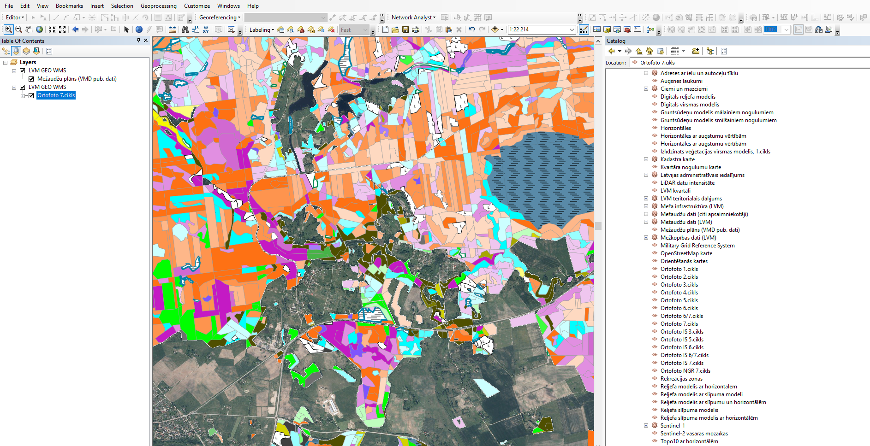
LVM GEO brīvpieejas servisi un dati

Slide 15
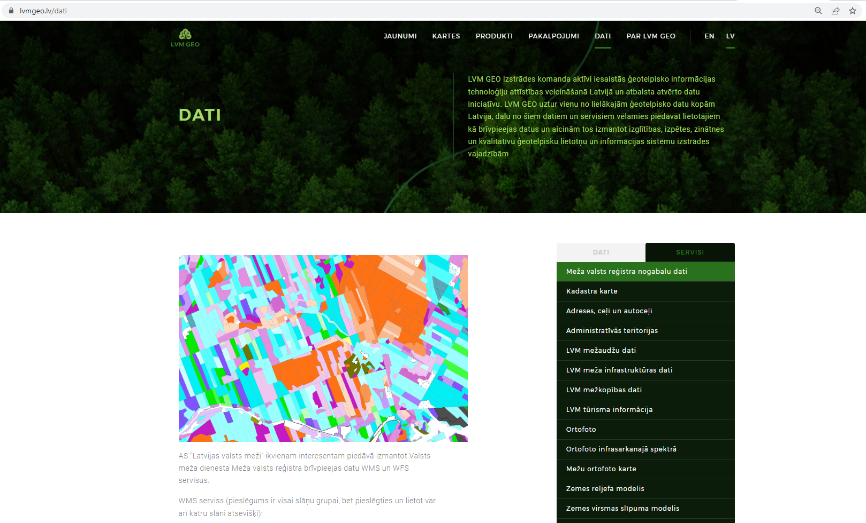
LVM GEO brīvpieejas servisi un dati
https://www.lvmgeo.lv/dati

Slide 16

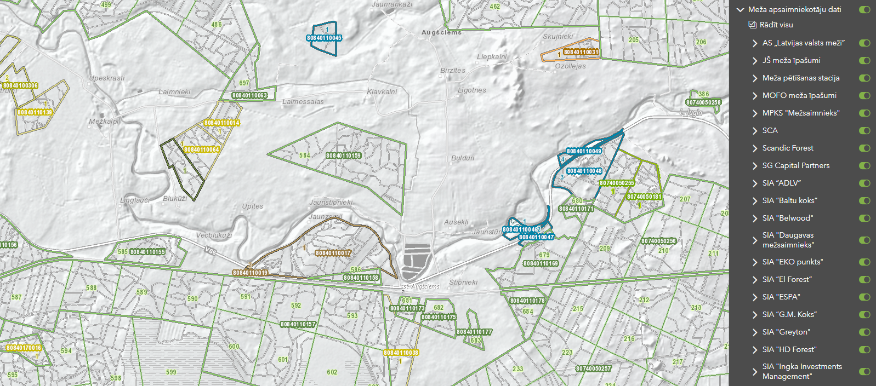
Meža īpašnieku dati

Slide 17
Paldies!
www.lvmgeo.lv
https://www.facebook.com/lvmgeo/
https://twitter.com/lvmgeo
lvmgeo@lvm.lv

